Slide 1
UNIVERSIDADE ESTADUAL PAULISTA UNESP - Campus de Bauru/SP Departamento de Engenharia Civil e Ambiental
Disciplina 2182:
ESTRUTURAS PRÉ-MOLDADAS
DE CONCRETO
Prof. Dr. PAULO SÉRGIO BASTOS
Fev/2020

Slide 2
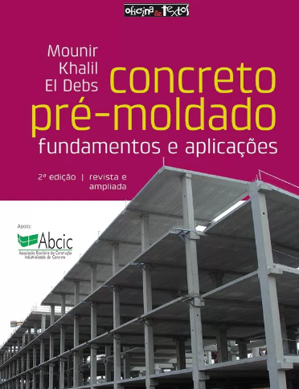
LIVRO BASE PARA A DISCIPLINA:
EL DEBS, MOUNIR K. Concreto pré-moldado: fundamentos e aplica-ções. São Paulo, Ed. Oficina de Textos, 2ª ed., 2017, 456p.
O aluno deve estudar os capítulos deste ótimo livro.

Slide 3
Parte 1 – Fundamentos I. INTRODUÇÃO I.1 CONSIDERAÇÕES INICIAIS
A “Construção Civil Brasileira” configura uma Indústria atrasada, porque:
- Baixa produtividade;
Grande desperdício de materiais;
Morosidade;
Baixo controle de qualidade.
* Melhorias vem ocorrendo ano a ano.

Slide 4
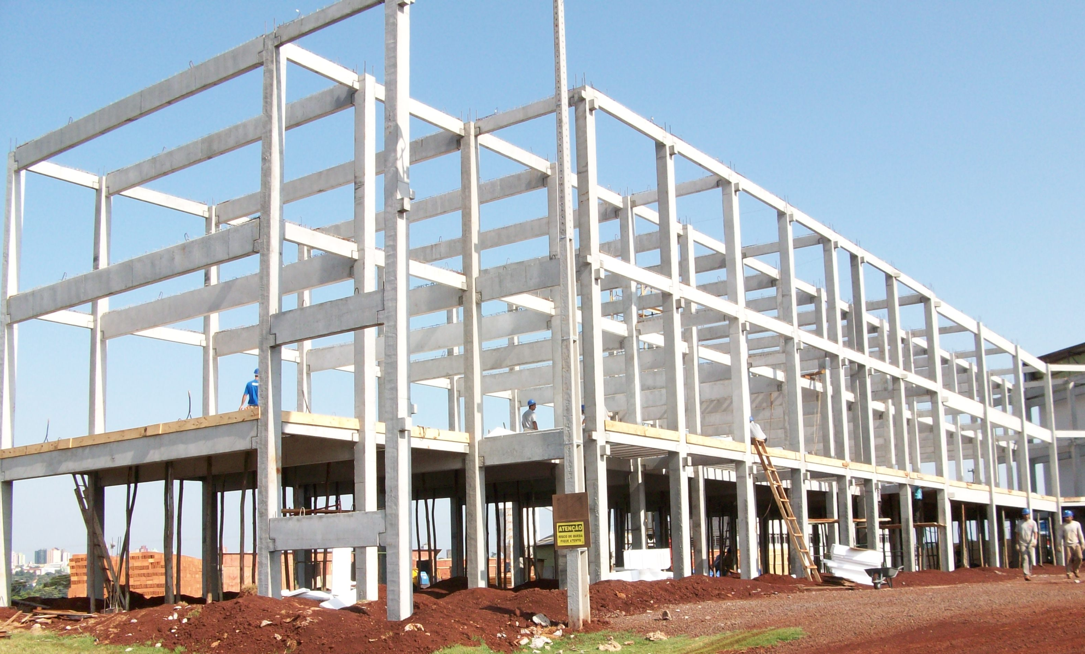
I.1 CONSIDERAÇÕES INICIAIS
Uma das formas de reduzir o atraso é com técnicas associadas à utilização de elemen-tos pré-moldados de concreto, para formar as estruturas de Concreto Pré-Moldado (CPM).
http://tecplastinovacao.com.br

Slide 5
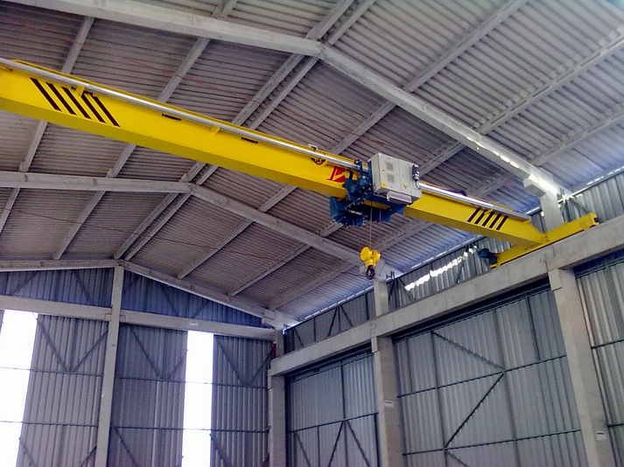
I.1 CONSIDERAÇÕES INICIAIS
Benefícios do Concreto Pré-Moldado (CPM):
Diminuição do tempo de construção;
Melhor controle dos componentes pré-mol-dados;
Redução do desper-dício de materiais na construção.
http://www.concredol.com.br

Slide 6
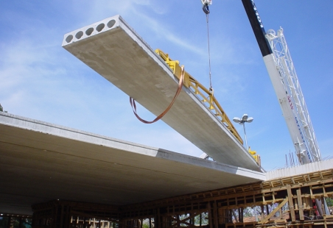
I.1 CONSIDERAÇÕES INICIAIS
Laje alveolar para pavimento ou fechamento vertical.
http://www.protensul.com.br

Slide 7
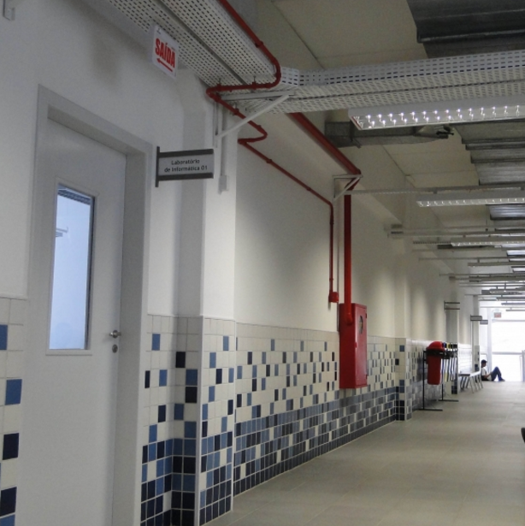
I.1 CONSIDERAÇÕES INICIAIS
Outros benefícios do Concreto Pré-Moldado:
Diminuição do con-sumo de materiais pelo uso de seções resistentes mais efi-cientes (seção I por exemplo);
possibilidade de reutilização de par-tes da construção.
http://www.thiel.eng.br

Slide 8
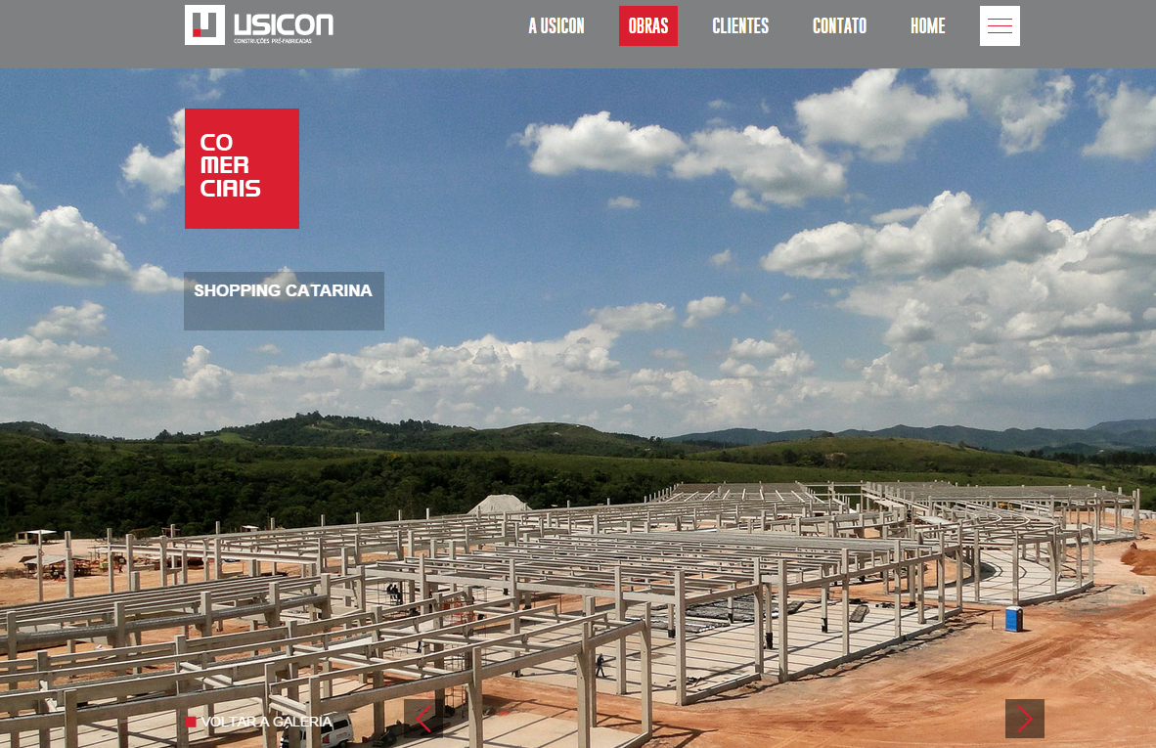
I.1 CONSIDERAÇÕES INICIAIS
http://www.usicon.com.br

Slide 9
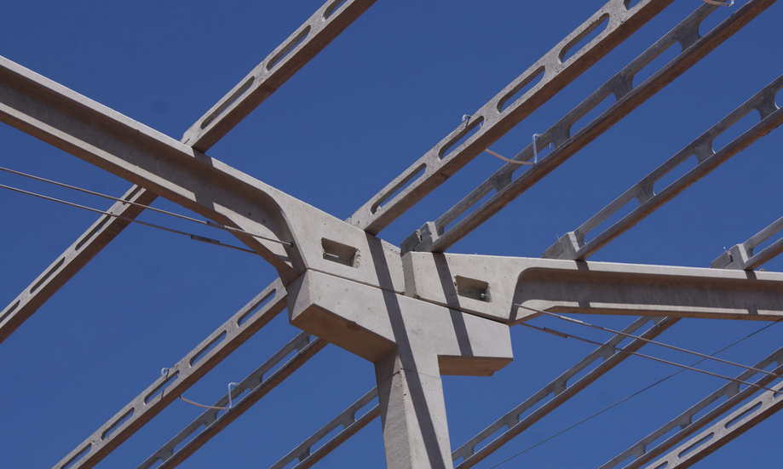
I.1 CONSIDERAÇÕES INICIAIS
Cobertura de galpão
http://www.projepar.com.br

Slide 10
I.1 CONSIDERAÇÕES INICIAIS
Campo de aplicação muito amplo do CPM:
Edificações (industriais, comerciais, habitacio-nais, hospitais, terminais rodoviários/aéreos/
ferroviários);
Construção pesada (pontes de grande porte, obras portuárias, barragens/hidrelétricas);
Infraestrutura urbana e rodoviária (pontes e viadutos de pequeno/médio porte, canais, galerias, muros de arrimo, reservatórios).

Slide 11
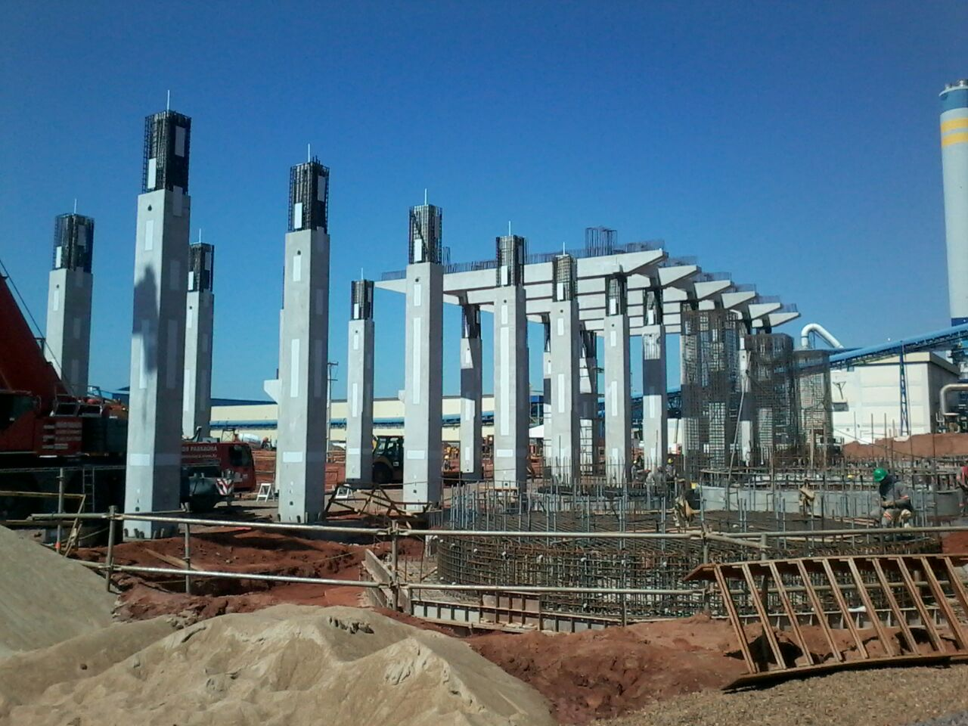
I.1 CONSIDERAÇÕES INICIAIS
Obras industriais
http://bmpremoldados.com.br/obras/1-obras-industriais.html

Slide 12
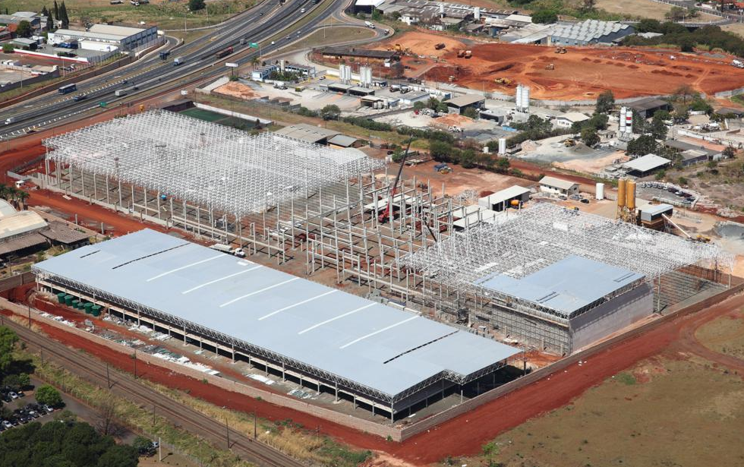
I.1 CONSIDERAÇÕES INICIAIS
Obras comerciais
http://bmpremoldados.com.br/obras/3-obras-comerciais.html

Slide 13
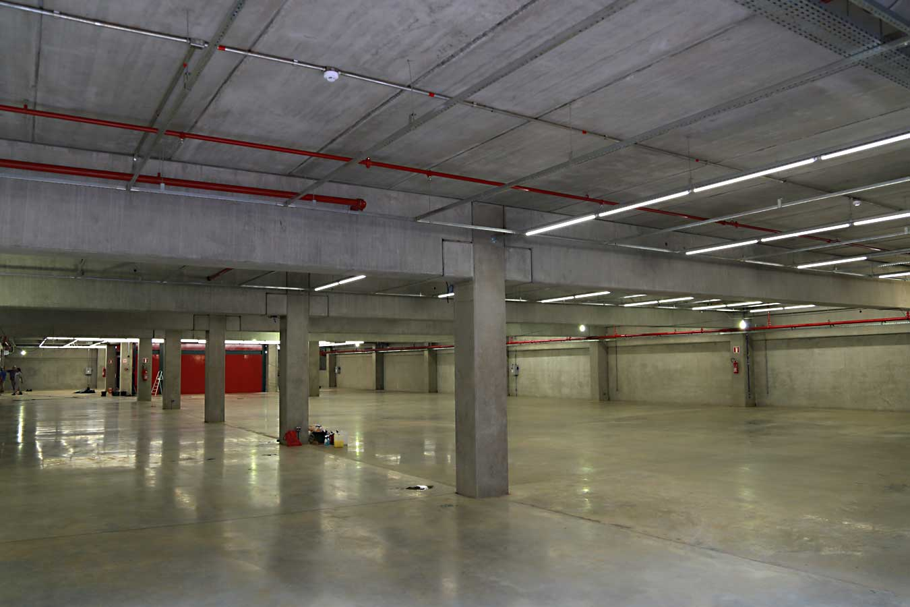
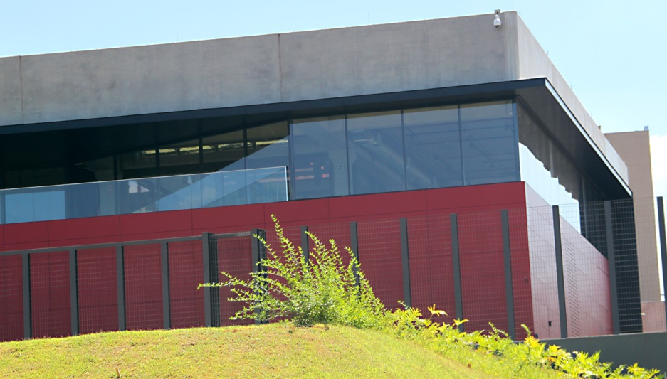
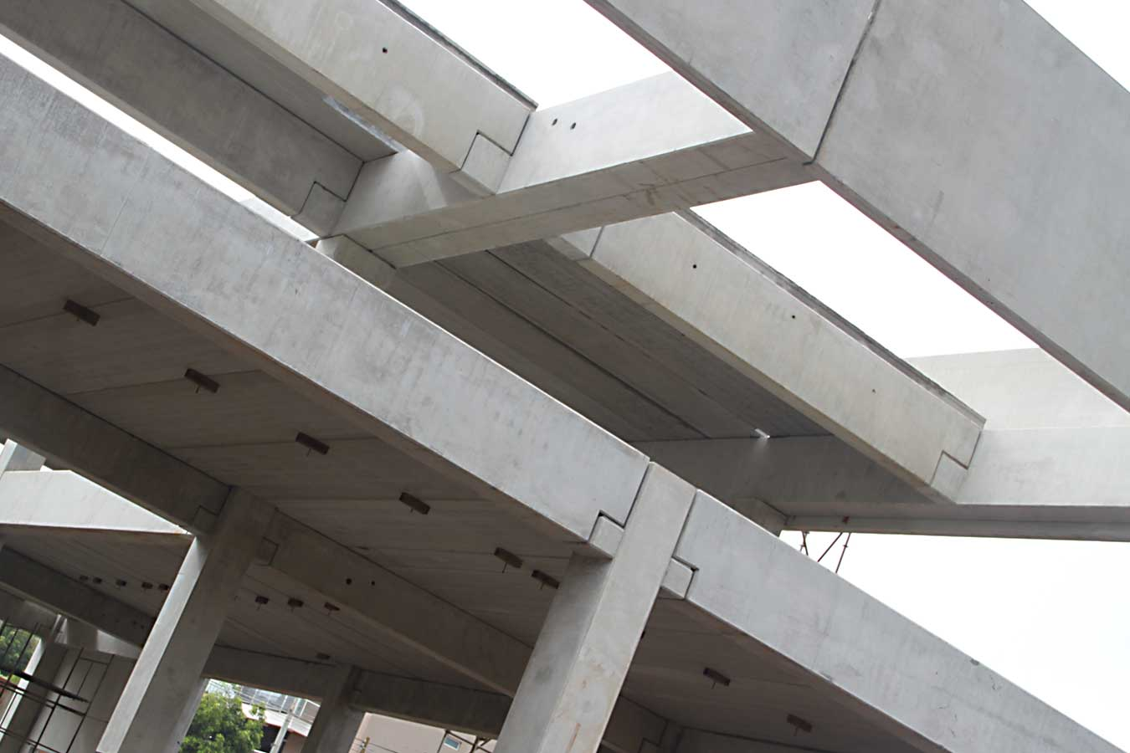
I.1 CONSIDERAÇÕES INICIAIS
Obras comerciais
http://www.markaweb.com.br/avb/

Slide 14
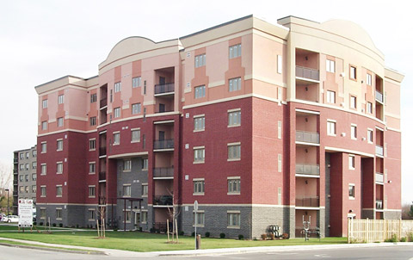
I.1 CONSIDERAÇÕES INICIAIS
Edifícios residenciais de pequeno porte
http://fr.cpci.ca/?sc=potm&pn=monthly22005

Slide 15
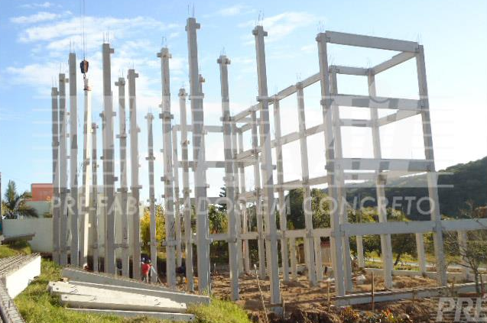
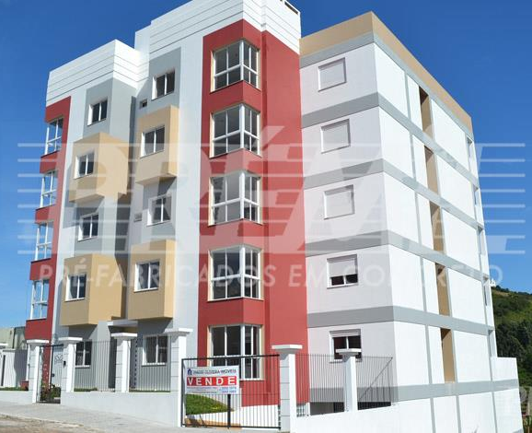
I.1 CONSIDERAÇÕES INICIAIS
Edifícios residenciais de pequeno porte
https://premil.ind.br/obras/detalhes/63/karem-bissacott-coutinho

Slide 16
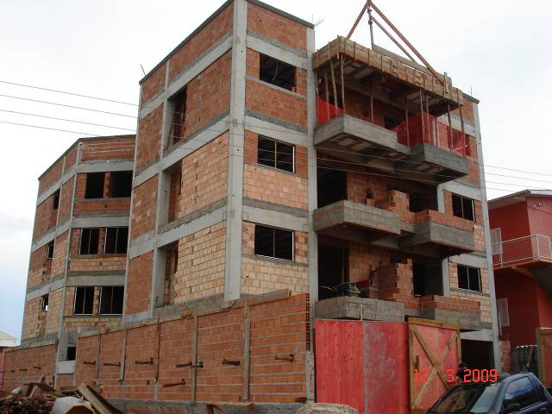
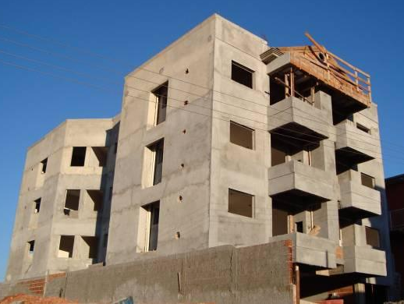
I.1 CONSIDERAÇÕES INICIAIS
Edifícios residenciais de pequeno porte
http://www.neocon.ind.br/index.php?q=residenciais

Slide 17
I.1 CONSIDERAÇÕES INICIAIS
Edifícios de média altura

Slide 18
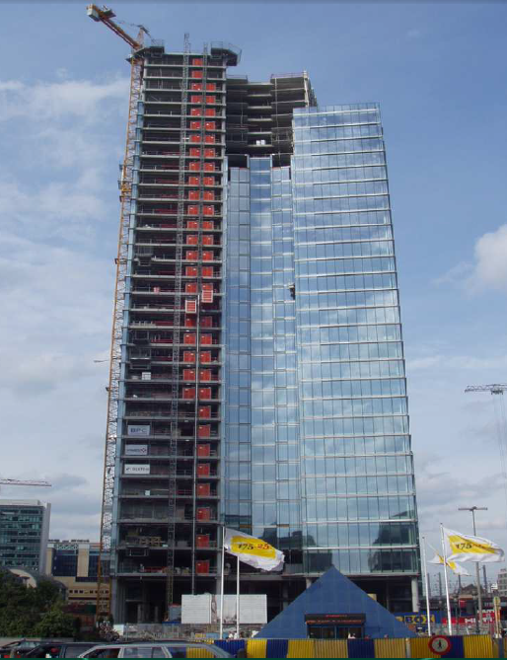
I.1 CONSIDERAÇÕES INICIAIS
Edifícios de grande
altura

Slide 19
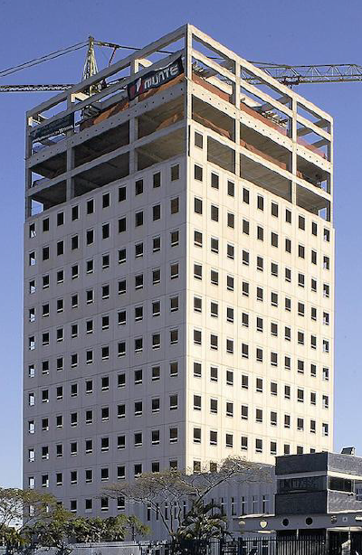
I.1 CONSIDERAÇÕES INICIAIS
Edifícios de grande
altura

Slide 20
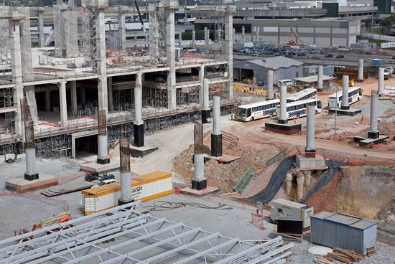
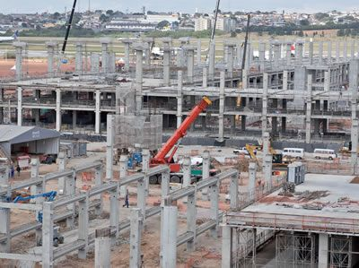
I.1 CONSIDERAÇÕES INICIAIS
Aeroporto de Guarulhos
http://infraestruturaurbana.pini.com.br/solucoes-tecnicas/31/artigo296601-3.aspx

Slide 21
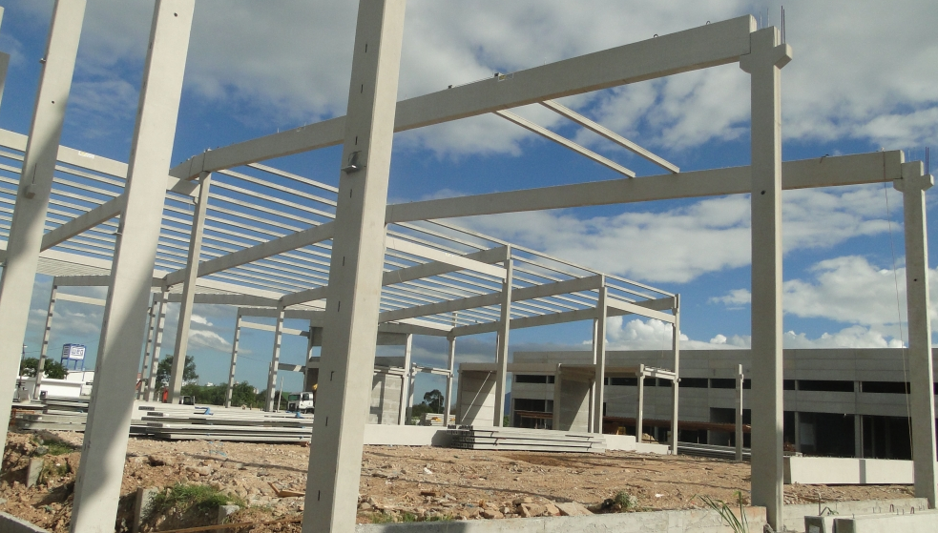
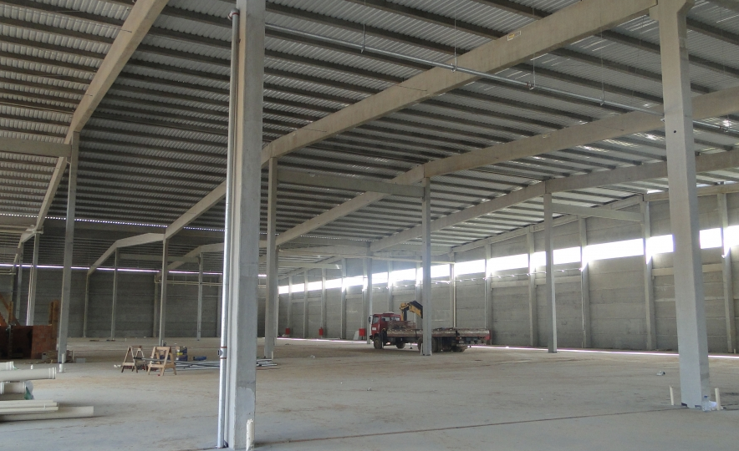
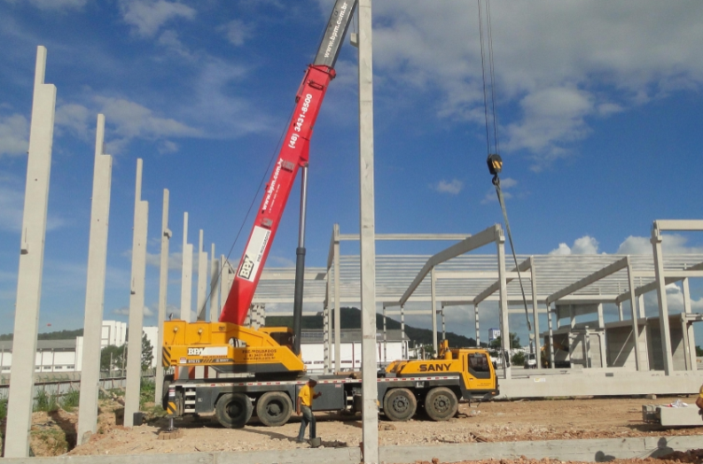
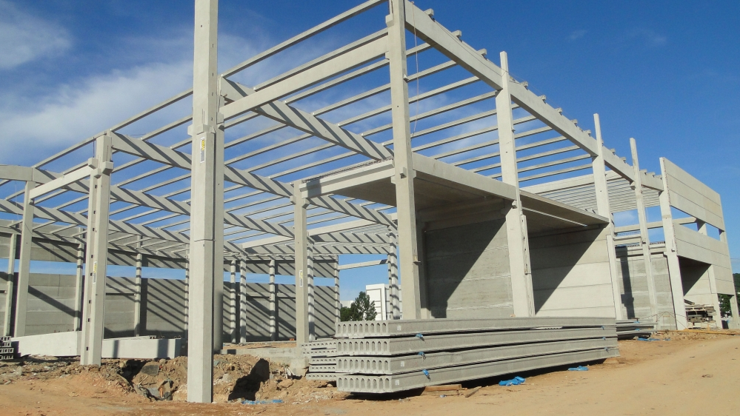
I.1 CONSIDERAÇÕES INICIAIS
Galpões
http://www.thiel.eng.br

Slide 22
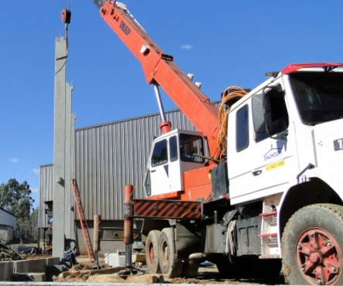
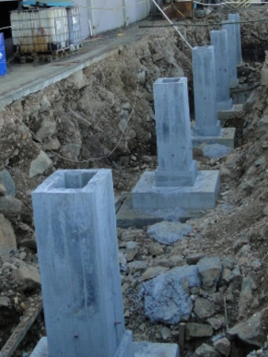
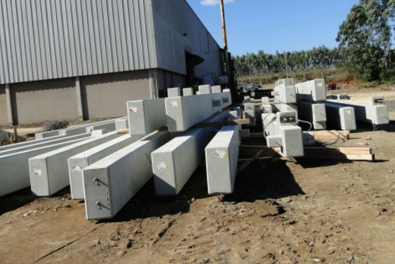
I.1 CONSIDERAÇÕES INICIAIS
Galpões
http://www.thiel.eng.br

Slide 23
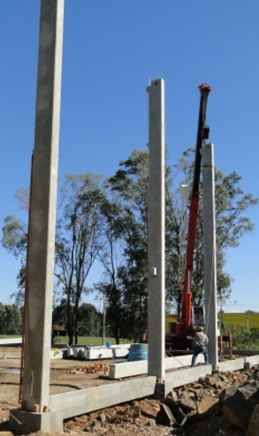
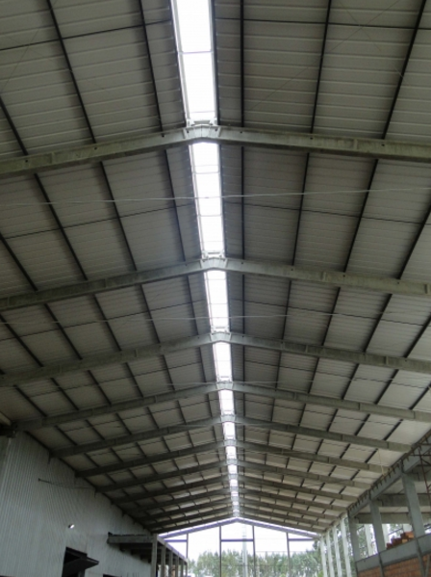
I.1 CONSIDERAÇÕES INICIAIS
Galpões
http://www.thiel.eng.br

Slide 24
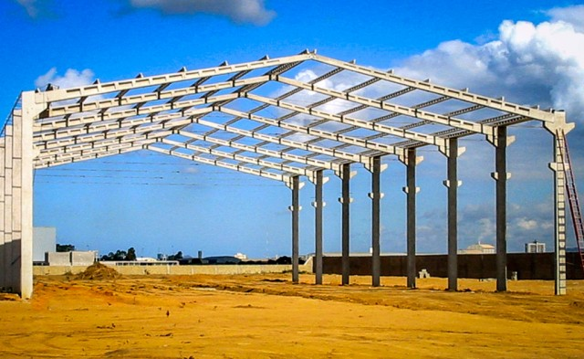
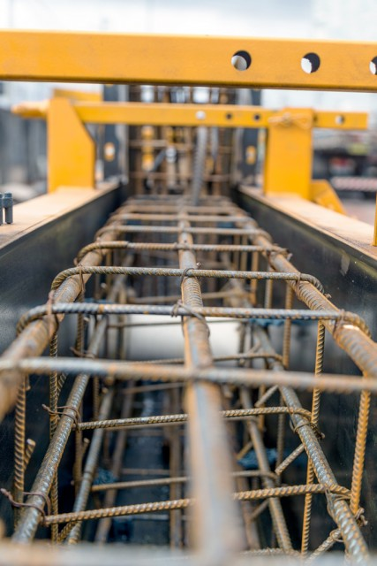
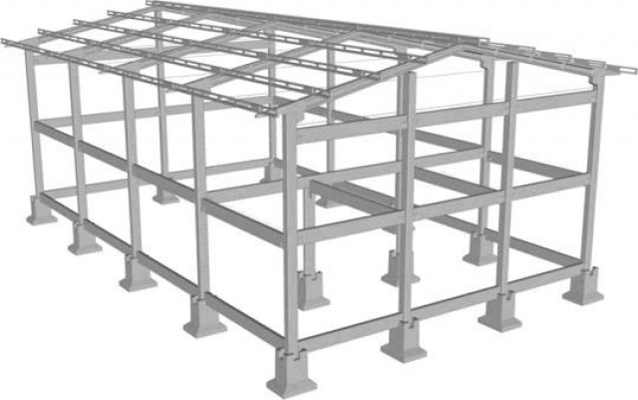
I.1 CONSIDERAÇÕES INICIAIS
Galpões
http://www.lajesjundiai.com.br/produtos/galpao

Slide 25
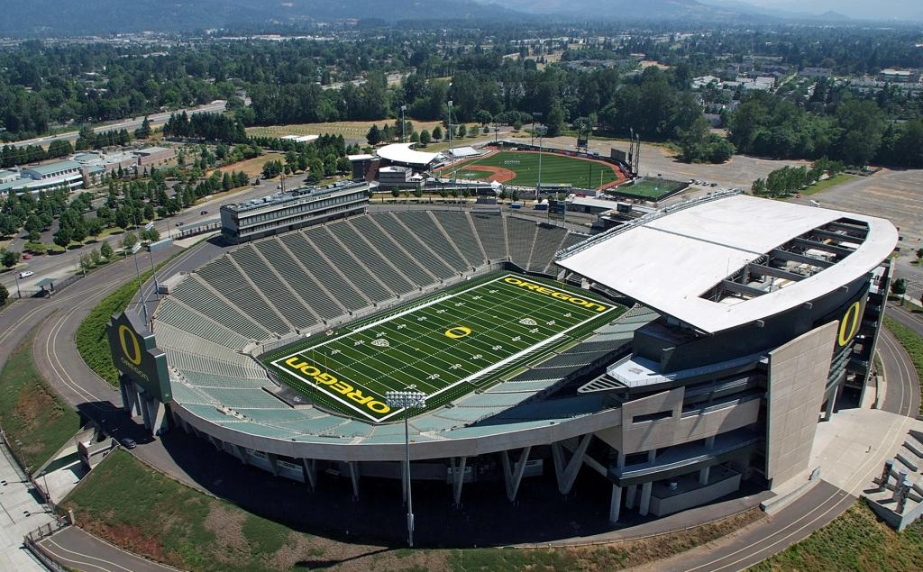
I.1 CONSIDERAÇÕES INICIAIS
Estádios
http://wildish.com/content/wildish-enlarges-home-ducks

Slide 26
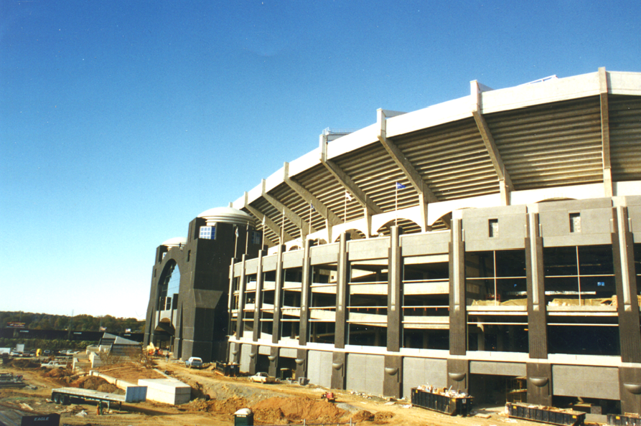
I.1 CONSIDERAÇÕES INICIAIS
Estádios
http://www.smeinc.com/nfl-charlotte-panther-stadium

Slide 27
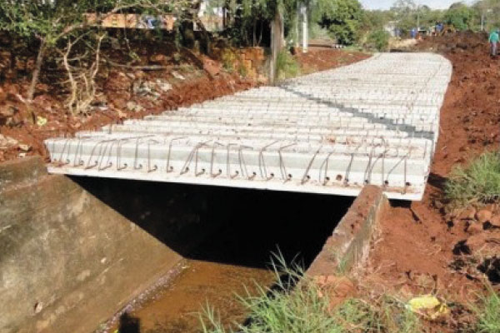
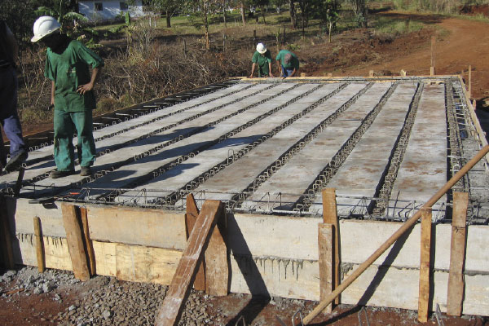
I.1 CONSIDERAÇÕES INICIAIS
Pequenas pontes
e viadutos
http://lajespatagonia.com/v1/pontes-pre-moldadas-em-concreto

Slide 28
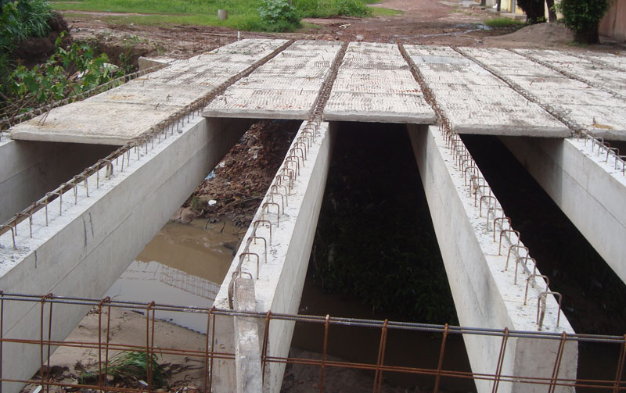
I.1 CONSIDERAÇÕES INICIAIS
Ponte de pequeno porte
http://www.concreto.eng.br/produtos/pre-fabricados/

Slide 29
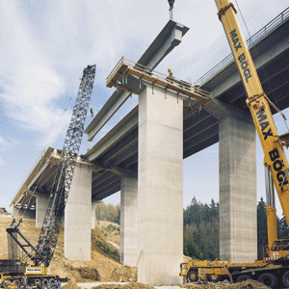
I.1 CONSIDERAÇÕES INICIAIS
Pontes e viadutos de grande porte

Slide 30
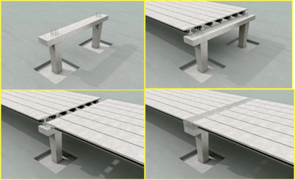
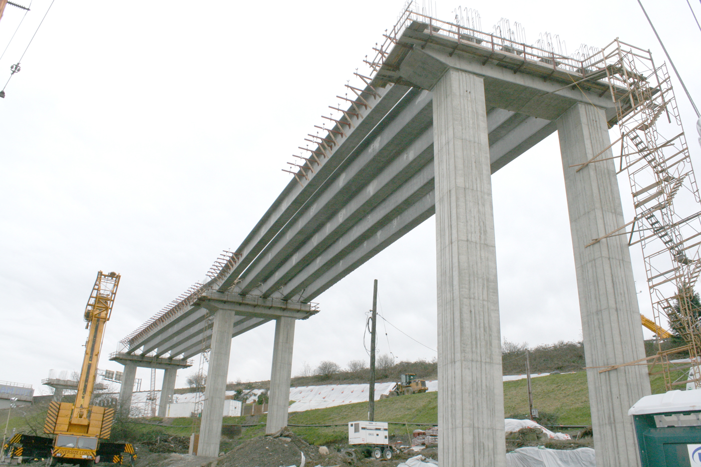
I.1 CONSIDERAÇÕES INICIAIS
Pontes e viadutos de grande porte

Slide 31
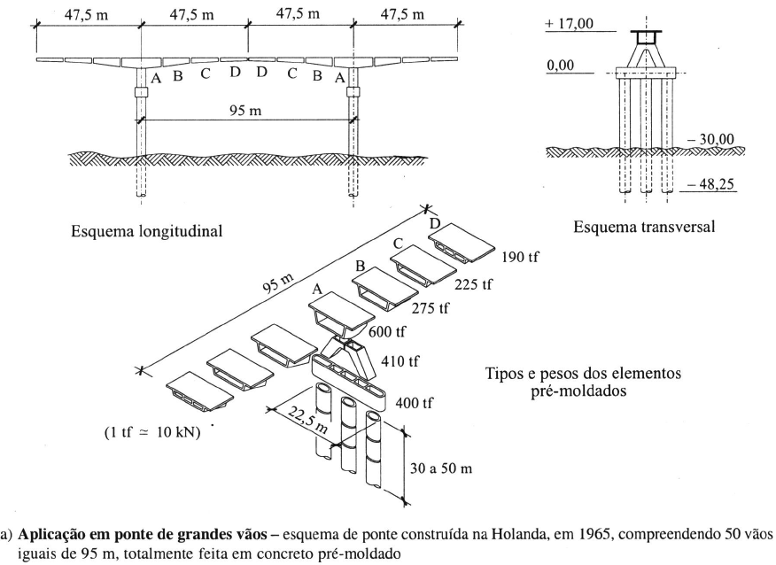
I.1 CONSIDERAÇÕES INICIAIS

Slide 32
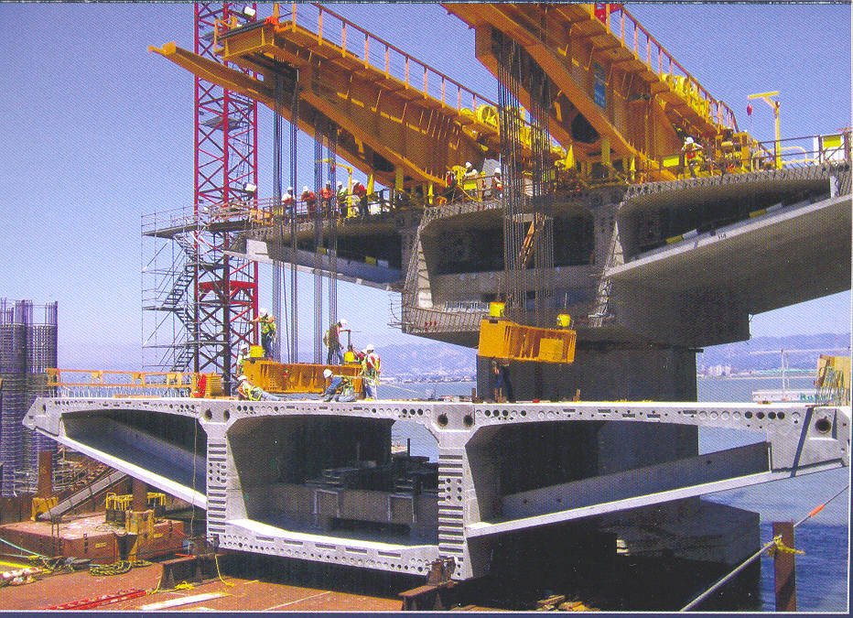
I.1 CONSIDERAÇÕES INICIAIS
Ponte de grande porte

Slide 33
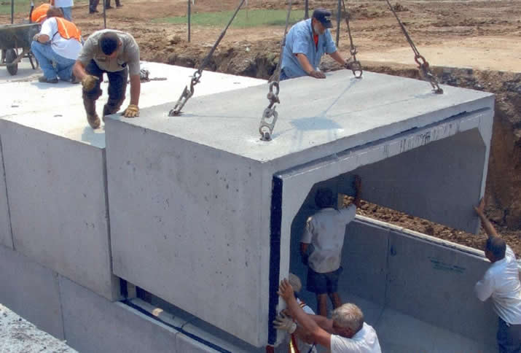
I.1 CONSIDERAÇÕES INICIAIS
Galerias

Slide 34
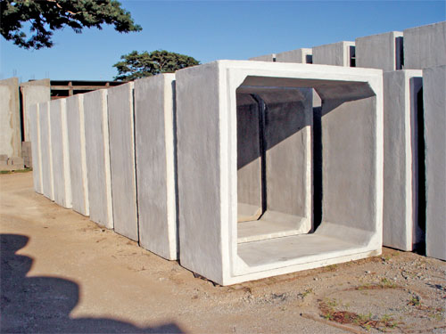
I.1 CONSIDERAÇÕES INICIAIS
Galerias
http://www.tuboscopel.com.br/tubos-celulares.php

Slide 35
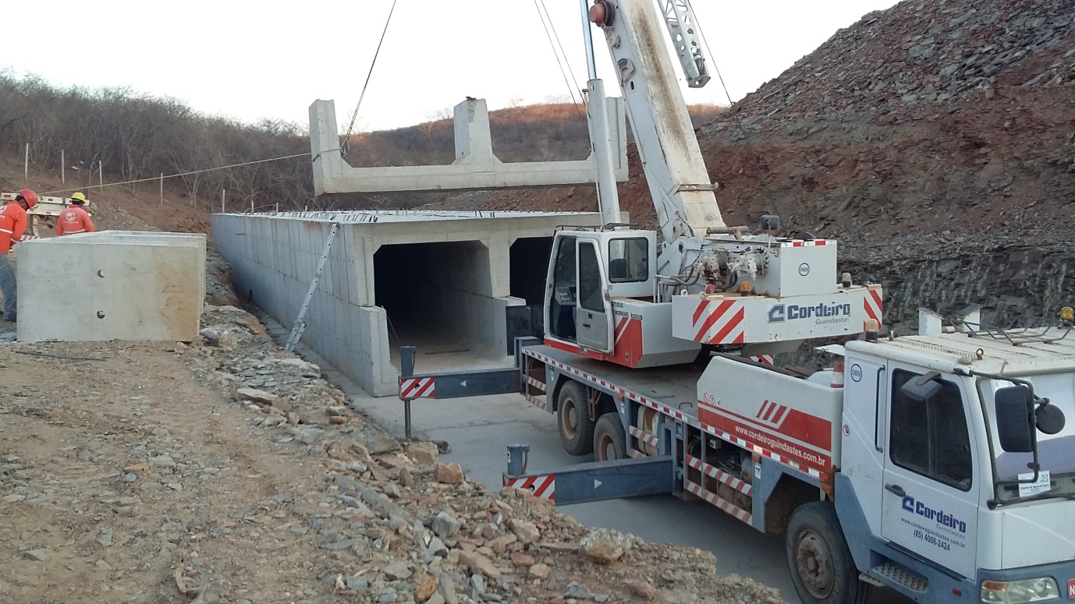
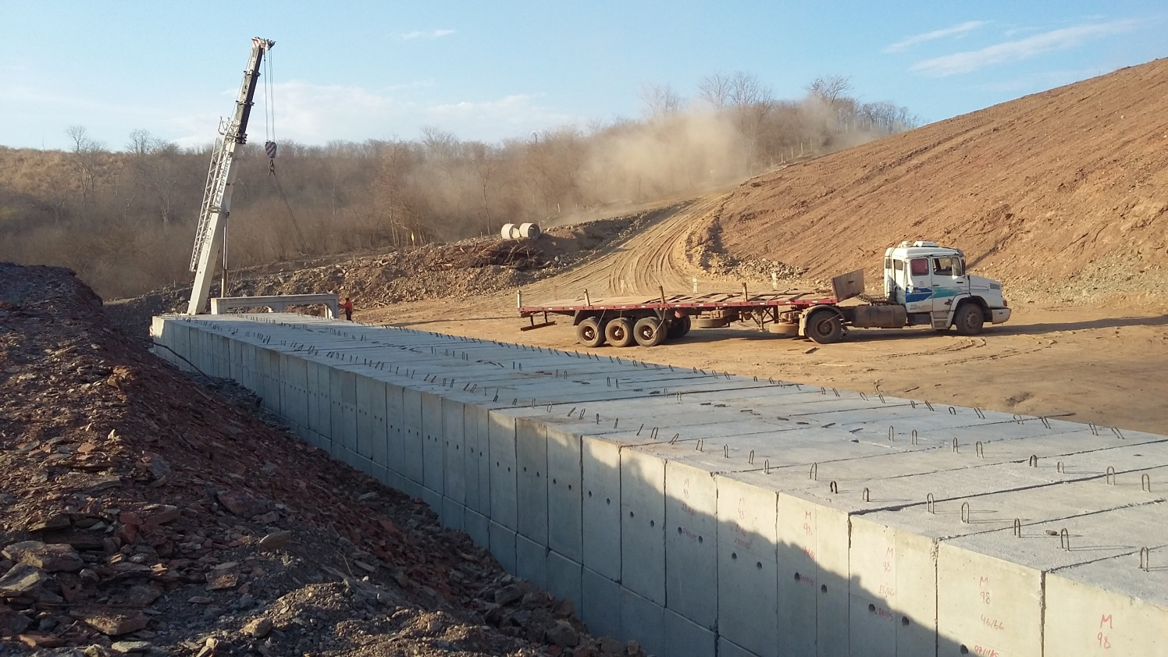
I.1 CONSIDERAÇÕES INICIAIS
Galerias
http://bmpremoldados.com.br/obras/2-obras-de-infraestrutura.html

Slide 36
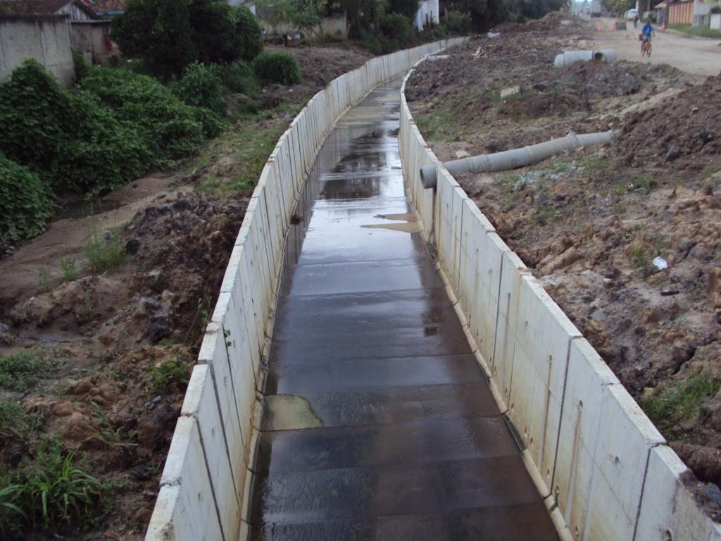
I.1 CONSIDERAÇÕES INICIAIS
Canais
http://bmpremoldados.com.br/obras/2-obras-de-infraestrutura.html

Slide 37
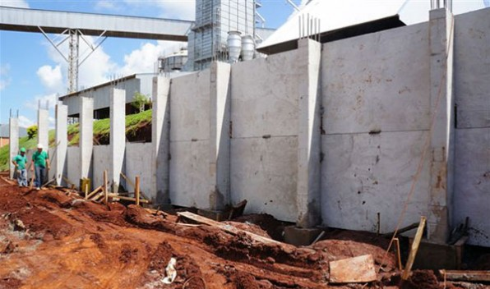
I.1 CONSIDERAÇÕES INICIAIS
Muros de arrimo
http://lajespatagonia.com/v1/laje-pi-e-sua-utilizacao-na-contencao-solo

Slide 38
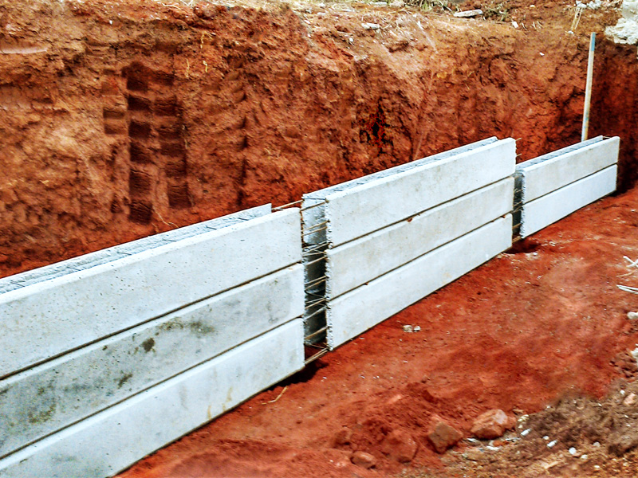
I.1 CONSIDERAÇÕES INICIAIS
Muros de arrimo
http://www.premoldadossampaio.com.br/produtos_detalhes.php?id_produto=13

Slide 39
I.1 CONSIDERAÇÕES INICIAIS
Estruturas de contenção
http://www.manutencaoesuprimentos.com.br/conteudo/6992-revestimentos-em-concreto/

Slide 40
I.1 CONSIDERAÇÕES INICIAIS
Paredes de fechamento
http://mold.com.br/produtos/%7BslugProduto%7D/galpao-pre-moldado-palacio-de-cristal

Slide 41
I.1 CONSIDERAÇÕES INICIAIS
Fundações
http://bmpremoldados.com.br/solucoes/7-sapatas-de-fundacao-pre-moldadas.html

Slide 42
I.1 CONSIDERAÇÕES INICIAIS
Reservatórios
https://www.arnpremoldados.com/reservatorios

Slide 43
I.1 CONSIDERAÇÕES INICIAIS
Passarelas
https://preconprefabricados.com.br/pre-fabricado-de-concreto-nossos-produtos/pecas-customizadas/

Slide 44
I.1 CONSIDERAÇÕES INICIAIS
Termoelétricas
http://bmpremoldados.com.br/obras/1-obras-industriais.html

Slide 45
I.1 CONSIDERAÇÕES INICIAIS
Portos
http://bmpremoldados.com.br/obras/2-obras-de-infraestrutura.html

Slide 46
I.1 CONSIDERAÇÕES INICIAIS
Ferrovias, metrôs
http://precast.org/2016/04/coming-untied/

Slide 47
I.1 CONSIDERAÇÕES INICIAIS

Slide 48
I.1 CONSIDERAÇÕES INICIAIS
Elementos pré-moldados de uso mais comum:

Slide 49
I.1 CONSIDERAÇÕES INICIAIS

Slide 50
I.1 CONSIDERAÇÕES INICIAIS

Slide 51
I.1 CONSIDERAÇÕES INICIAIS

Slide 52
I.1 CONSIDERAÇÕES INICIAIS

Slide 53
I.1 CONSIDERAÇÕES INICIAIS

Slide 54
I.1 CONSIDERAÇÕES INICIAIS

Slide 55
I.1 CONSIDERAÇÕES INICIAIS
Definição do Concreto Pré-Moldado (CPM):
Processo de construção em que a obra, ou parte dela, é moldada fora do seu local de utilização definitivo.
Associada à “industrialização da construção”: é o emprego, de forma racional e mecanizada, de materiais, meios de transporte e técnicas construtivas, para se conseguir uma maior produtividade.

Slide 56
I.1 CONSIDERAÇÕES INICIAIS
A industrizalização da construção se estende a todas as suas partes, e independe dos mate-riais empregados.
Já a pré-moldagem corresponde a estruturas, fechamentos ou elementos acessórios de concreto.

Slide 57
I.1 CONSIDERAÇÕES INICIAIS
Duas diretrizes para a pré-moldagem:
É utilizada como forma de buscar a industrialização da construção, por meio da pré-fabricação;
É utilizada como uma forma de racionalizar as estruturas de concreto.

Slide 58
I.1 CONSIDERAÇÕES INICIAIS
http://www.grupogretter.com/galpoespremoldados.html

Slide 59
I.1 CONSIDERAÇÕES INICIAIS
Definição do Concreto Pré-Fabricado:
“... é um método industrial de construção em que os elementos fabricados, em grandes séries, por métodos de produção em massa, são montados na obra mediante equipa-mentos e dispositivos de elevação.”
http://www.markaweb.com.br/

Slide 60
I.1 CONSIDERAÇÕES INICIAIS
Definição de Elemento Pré-Fabricado:
“... executado industrialmente, em instalações permanentes da empresa destinada para este fim, que se enquadram e estejam em conformidade com as especificações de 12.1.2.” (NBR 9062)
https://www.projepar.com.br/infraestrutura/

Slide 61
I.1 CONSIDERAÇÕES INICIAIS
http://www.arcoma.com.br/produtos/pilares-pr%C3%A9-moldados

Slide 62
I.1 CONSIDERAÇÕES INICIAIS
Definição de Elemento Pré-Moldado:
“... moldado previamente e fora do local de utilização definitiva na estrutura, conforme estabelecidas em 12.1.1” - (NBR 9062), com controle de qualidade menos rigoroso que o do elemento pré-fabricado.
https://www.tijolaje.com.br/lajes-trelicadas/lajes-trelicadas-eps/

Slide 63
1.2 FORMAS DE APLICAÇÃO DO CPM
Depende da forma como os elementos são concebidos e produzidos.

Slide 64
1.2 FORMAS DE APLICAÇÃO DO CPM
Pré-moldado de fábrica: é aquele executado em instalações permanentes distantes da obra.
http://www.markaweb.com.br/

Slide 65
1.2 FORMAS DE APLICAÇÃO DO CPM
Pré-moldado de canteiro: é executado em instalações temporárias nas proximidades da obra.
(Fotografia do Autor)

Slide 66
1.2 FORMAS DE APLICAÇÃO DO CPM
Quanto à forma da seção transversal:
pré-moldado de seção completa;
pré-moldado de seção parcial.
O CPM de seção completa tem a seção resistente formada fora do local de utilização definitivo.
O CPM de seção parcial tem apenas parte da seção resistente formada fora do local de utilização definitivo, e depois é completada na posição de utilização definitiva com concreto moldado no local (CML).

Slide 67
1.2 FORMAS DE APLICAÇÃO DO CPM
Pré-moldado de seção completa
http://www.premodisa.com.br/servico/vigas-calha-u-e-j

Slide 68
1.2 FORMAS DE APLICAÇÃO DO CPM
Pré-moldado de seção parcial
https://www.projepar.com.br/estacionamento/

Slide 69
1.2 FORMAS DE APLICAÇÃO DO CPM
Quanto ao peso do elemento de CPM:
pré-moldado pesado;
pré-moldado leve.
O CPM pesado é aquele que necessita de equipamentos especiais para o seu transporte e montagem.
O CPM leve é aquele que não necessita de equipamentos especiais, sendo possível improvisar os equipamentos.

Slide 70
1.2 FORMAS DE APLICAÇÃO DO CPM
Pré-moldado pesado
http://www.thiel.eng.br

Slide 71
1.2 FORMAS DE APLICAÇÃO DO CPM
Pré-moldado leve
https://www.campoyestruturas.com/pre-moldados-leves

Slide 72
1.2 FORMAS DE APLICAÇÃO DO CPM
Quanto ao papel desempenhado pela aparência:
pré-moldado normal;
pré-moldado arquitetônico.
O CPM normal é aquele em que não existe preocupação relativa à aparência do elemento.
O CPM arquitetônico é aquele em que o elemento contribui para a forma arquitetô-nica ou o efeito de acabamento da cons-trução, mediante forma, textura, cor, etc.

Slide 73
I.3 MATERIAIS
Qualidades desejáveis:
Grande durabilidade;
Baixa manutenção;
Isolante térmico e hidrófugo (preserva da umidade);
Resistência em situações de incêndio;
Estabilidade volumétrica;

Slide 74
I.3 MATERIAIS
Qualidades desejáveis:
Resistência mecânica elevada;
Facilidade de ser executado por meios mecânicos;
Possibilitar ligações de forma fácil e simples;
Desempenhar simultaneamente as funções de estrutura e de fechamento.
Ler no livro todo o restante do item (elemento misto, argamassa armada, concreto com fibras, de alto desempenho, ultra alta resistência, auto-adensável com fibras, leve, etc.).

Slide 75
I.3 MATERIAIS
Sistema em CPM com funções simultâneas de estrutura e fechamento

Slide 76
I.4 PARTICULARIDADES DO PROJETO DE CPM
Diferencia-se do projeto de estruturas com concreto moldado no local (CML) quanto à análise estrutural e ao dimensionamento, pelas seguintes razões:
Necessidade de considerar outras situações de cálculo além da situação final da estrutura (situações transitórias);
Necessidade de considerar as particulari-dades das ligações entre os elementos pré-moldados que formam a estrutura.

Slide 77
I.4 PARTICULARIDADES DO PROJETO DE CPM
Situações transitórias: desmol-dagem, transporte interno, armazenamento, transporte externo e montagem.
(Fotos do Autor)

Slide 78
I.4 PARTICULARIDADES DO PROJETO DE CPM
As ligações constituem uma das principais diferenças entre os dois tipos de estruturas. O projeto envolve a análise das ligações e sua implicação no comportamento estrutural.
(Fotos do Autor)

Slide 79
I.4 PARTICULARIDADES DO PROJETO DE CPM
A estrutura também deve ser analisada antes da efe-tivação final das ligações.
(Fotos do Autor)

Slide 80
I.4 PARTICULARIDADES DO PROJETO DE CPM
(Fotos do Autor)

Slide 81
I.4 PARTICULARIDADES DO PROJETO DE CPM
No projeto da estrutura, pode ser grande a diferença entre o CPM e o CML, pois o CPM envolve, além da concepção própria da estrutura e dos elementos, a escolha do tipo de ligação, que têm características próprias.
http://www.markaweb.com.br/

Slide 82
I.4 PARTICULARIDADES DO PROJETO DE CPM
Ligações entre elementos
http://bmpremoldados.com.br/index.php

Slide 83
I.4 PARTICULARIDADES DO PROJETO DE CPM

Slide 84
I.4 PARTICULARIDADES DO PROJETO DE CPM
Ligações mais simples (articulações) resultam elementos mais solicitados à flexão, e estru-turas com pequena capacidade de redistri-buição de esforços.
MELO, C.E.E. Manual Munte de Projetos em Pré-fabricados de Concreto. São Paulo, Ed. Pini, Munte – soluções concretas. 2ª ed., 2007, 534p.
Melo (MM)

Slide 85
I.4 PARTICULARIDADES DO PROJETO DE CPM
Ligações rígidas (mais difíceis de executar, mais caras e menos rápidas) possibilitam a transmissão de momentos fletores, e produ-zem estruturas com
comportamentos mais
próximos ao das
estruturas de CML, mas
aumentam o tempo de
execução.
Melo (MM)

Slide 86
I.4 PARTICULARIDADES DO PROJETO DE CPM

Slide 87
I.4 PARTICULARIDADES DO PROJETO DE CPM

Slide 88
I.4 PARTICULARIDADES DO PROJETO DE CPM

Slide 89
I.4 PARTICULARIDADES DO PROJETO DE CPM

Slide 90
I.4 PARTICULARIDADES DO PROJETO DE CPM

Slide 91
I.4 PARTICULARIDADES DO PROJETO DE CPM
http://www.moropremoldados.com.br/galeria.php
http://www.construcione.com.br/imagens/obras/moldado1.jpg

Slide 92
I.4 PARTICULARIDADES DO PROJETO DE CPM
http://www.construcione.com.br/imagens/obras/moldado1.jpg

Slide 93
I.4 PARTICULARIDADES DO PROJETO DE CPM

Slide 94
I.4 PARTICULARIDADES DO PROJETO DE CPM
Aspectos construtivos e estruturais devem ser analisados na concepção do sistema estru-tural, pois no CPM procura-se privilegiar a facilidade de manuseio e transporte das peças, além da facilidade na montagem e execução das ligações.
No CPM muitas vezes os aspectos construtivos preponderam sobre os aspectos estruturais.

Slide 95
I.4 PARTICULARIDADES DO PROJETO DE CPM
Levar em consideração as tolerâncias e folgas.
Necessidade de conheci-mento de todas as etapas envolvidas na produção (fabricação, armazenamen-to, transporte, montagem, finalização das ligações).
Melo (MM)

Slide 96
I.4 PARTICULARIDADES DO PROJETO DE CPM
Na concepção das estruturas em CPM (divisão dos elementos, seção transversal, etc.) há a necessidade de conhecer todas as situações transitórias.
Maiores cuidados nos detalhamentos dos desenhos e especificações, para evitar improvisações na execução da obra.
Projeto da estrutura com equipe multidis-ciplinar (empresa de CPM, arquitetura, instalações, etc.)

Slide 97
I.5 CARACTERÍSTICAS DO CPM
O CPM apresenta a vantagem resultante da execução de parte da estrutura fora do local de utilização definitivo, como consequência das facilidades da produção dos elementos e da eliminação ou redução do cimbramento.

Slide 98
I.5 CARACTERÍSTICAS DO CPM
http://www.protensul.com.br

Slide 99
I.5 CARACTERÍSTICAS DO CPM
Também as facilidades de montagem da fôrma, da armação e da desmoldagem, no nível do solo.
(Marka Pré-Moldados – Fotografia do Autor)

Slide 100
I.5 CARACTERÍSTICAS DO CPM
Vantagens na produção em grandes séries do CPM: redução do tempo de construção, melhor controle dos componentes, diminui-ção do desperdício de materiais.
http://www.protensul.com.br

Slide 101
I.5 CARACTERÍSTICAS DO CPM
Desvantagens do CPM: aquelas decorrentes da colocação dos elementos nos locais definitivos (custos, transporte, montagem), e as ligações.
http://www.protensul.com.br

Slide 102
I.5.1 CARACTERÍSTICAS RELATIVAS AO PROJETO
Restrição x liberdade de projeto:
Até 1970 ocorreu muita repetição. Hoje é mais flexível, como o CPM arquitetônico.
Possibilidade de grandes vãos e grandes cargas: Aplica-se o CPM protendido.
http://www.bancrete.com/products/precast-bridge-beams/

Slide 103
I.5.1 CARACTERÍSTICAS RELATIVAS AO PROJETO
Respeito aos gabaritos de transporte:
Deve-se estar atento a esta restrição.

Slide 104
I.5.1 CARACTERÍSTICAS RELATIVAS AO PROJETO
Adaptação à topografia e aos tipos de terreno:
Mais difícil em topografias
muito irregulares, como
condições de acesso
de equipamentos.
http://www.trensurb.gov.br/paginas/paginas_noticias_detalhes.php?codigo_sitemap=3100&PHPSESSID=wwrheblcb

Slide 105
I.5.1 CARACTERÍSTICAS RELATIVAS AO PROJETO
Elaboração de projeto:
Erros e ajustes ficam mais à vista. Projetos devem ser mais detalhados. Utilizar programas computacionais específicos e o BIM.
https://www.tqs.com.br/v18/destaques/pre-moldados.html

Slide 106
I.5.1 CARACTERÍSTICAS RELATIVAS AO PROJETO
Eficiência estrutural:
Uso de seção I para seção de vigas;
(Fotografia do Autor)

Slide 107
I.5.1 CARACTERÍSTICAS RELATIVAS AO PROJETO
Eficiência estrutural:
- Medidas como o aumento da seção de pilares podem ser tomadas para diminuir a deslocabilidade horizontal da estrutura.
www.usicon.com.br/a-usicon

Slide 108
I.5.2 CARACTERÍSTICAS RELATIVAS À CONSTRUÇÃO
Tempo de construção:
O CPM possibilita uma grande redução no tempo de execução da estrutura.
https://www.bmpremoldados.com.br/obras/1-obras-industriais.html

Slide 109
I.5.2 CARACTERÍSTICAS RELATIVAS À CONSTRUÇÃO
Planejamento da construção e redução de desperdícios:
Com o CPM é possível melhorar o planeja-mento da construção, com melhor gerencia-mento dos recursos financeiros e da mão de obra, além do menor desperdício.
http://www.markaweb.com.br/empresa/

Slide 110
I.5.2 CARACTERÍSTICAS RELATIVAS À CONSTRUÇÃO
Controle de qualidade da construção:
Há melhoria da qualidade nos elementos de CPM, podendo-se estender ao restante da estrutura e da construção. Deve-se ficar atento às tolerâncias e no controle dimensional.
http://www.markaweb.com.br/escadas/

Slide 111
I.5.3 CARACTERÍSTICAS RELATIVAS AO USO
Tempo para entrada da edificação em uso:
É muito menor. Possibilita o retorno mais rápido do investimento.
http://www.markaweb.com.br/

Slide 112
I.5.3 CARACTERÍSTICAS RELATIVAS AO USO
Durabilidade:
Apresentam durabilidade e baixa manutenção (maior com o melhor controle de qualidade).
Desmonte, ampliações e adaptações:
Com o CPM pode-se prever o desmonte da construção ou de partes dela, e o rearranjo de espaços.
http://www.markaweb.com.br/

Slide 113
I.5.3 CARACTERÍSTICAS RELATIVAS AO USO
Custo de energia na utilização:
Possibilidade de menor custo de energia pela facilidade de incorporar isolamento térmico nos componentes.
Seguro em relação a incêndio:
Estruturas de concreto possuem em geral menor custo de seguro contra incêndios.

Slide 114
I.5.4 CARACTERÍSTICAS SOCIAIS
Aspectos relacionados com a sustentabilidade:
Redução do consumo do material (formas de seção mais eficientes e materiais de alto desempenho);
Redução de desperdícios (fábrica e cons-trução);
Reciclagem dos materiais na fábrica;
Possibilidade de reuso de partes da construção (desmontabilidade);
Menor consumo de energia (isolamento térmico e acabamentos para diminuir a radiação solar).

Slide 115
I.5.4 CARACTERÍSTICAS SOCIAIS
Condições de trabalho dos operários:
Melhores condições em fábrica.
Produtividade e qualidade:
Com a industrialização atende-se melhor as demandas da sociedade por maior produ-tividade e melhor qualidade das edificações.
http://www.leonardi.com.br/fabrica/

Slide 116
I.5.4 CARACTERÍSTICAS SOCIAIS
Construção em grande escala:
Com a industrialização ocorre um meio bastante efetivo de atender às demandas de construção em grande escala com rapidez.
http://www.leonardi.com.br/obra/34/green-realty

Slide 117
I.5.4 CARACTERÍSTICAS SOCIAIS
Perturbação ao meio ambiente:
Menor devido à rapidez de construção. Exemplo de pontes em áreas urbanas e rodovias.
http://bmpremoldados.com.br/obras/2-obras-de-infraestrutura.html

Slide 118
I.6 ACENO HISTÓRICO, SITUAÇÃO ATUAL E PERSPECTIVAS
Barco de Lambot e os vasos de Mounier.
Primeira ponte do mundo em Concreto Armado, de Mounier, na França, construída por volta
de 1873.

Slide 119
I.6 ACENO HISTÓRICO, SITUAÇÃO ATUAL E PERSPECTIVAS
Vigas pré-moldadas em cassino na França em 1891. Diversas edificações na primeira metade do século passado, principalmente galpões.
Após a 2ª Guerra Mundial ocorreu um grande impulso das aplicações do CPM na Europa (habitações, galpões e pontes), por neces-sidade em grande escala, falta de mão de obra e desenvolvimento do C. Protendido.

Slide 120
I.6 ACENO HISTÓRICO, SITUAÇÃO ATUAL E PERSPECTIVAS
Estacas no Brasil em 1925.
CPM na construção de Brasília, e Cidade Universitária.
Tendência de crescimento do CPM no Brasil, mas dependente das oscilações de mercado e da economia.

Slide 121
I.6 ACENO HISTÓRICO, SITUAÇÃO ATUAL E PERSPECTIVAS
Estudos relacionados ao CPM:
- Materiais (maior aplicação de concretos com resistências mais elevadas);
- Projeto (evolução de programas computa-cionais de análise estrutural, BIM. Compor-tamento de ligações semirrígidas. Otimização de elementos e sistemas);
- Produção (mecanização e automação da fabricação, laser na precisão dimensional).

Slide 122
I.6 ACENO HISTÓRICO, SITUAÇÃO ATUAL E PERSPECTIVAS
PCI (Precast/Prestressed Concrete Institu-te);
FIB (International Federation for Structural Concrete – Comissão 6).
- Manual de projeto (PCI, 2010);
- “Estruturas de esqueleto de múltiplos pavimentos de concreto pré-moldado” (K. Elliot);

Slide 123
I.6 ACENO HISTÓRICO, SITUAÇÃO ATUAL E PERSPECTIVAS
- PCI Journal;
- NBR 9062 – Projeto e execução de estruturas de concreto pré-moldado, 2017.
- EN 1992-1-1 – Eurocode 2 – Parte 1: regras gerais e regras para edifícios. Cap. 10: regras adicionais para elementos e estruturas de concreto pré-moldado, do Comitê Europeu de Normalização (CEN, 2004).
- EN 13369 – regras comuns para o concreto pré-moldado, do Comitê Europeu de Normalização (CEN, 2004).

